Slide 1
Тема 4. Удаленный доступ к базам данных. Объектная модель ADO.NET
(3 часа)

Slide 2
План
Структура ADO.NET
Поставщики данных
Соединение с БД
Объекты Command и DataReader
Атаки внедрением
Параметризованные команды
Код, независимый от поставщика
Объекты DataAdapter и DataSet

Slide 3

Назначение и структура ADO.NET
ADO.NET (ActiveX Data Objects .NET) - это часть Microsoft .NET Framework. Это набор объектов, позволяющих приложению управлять и взаимодействовать с хранилищем данных (базой данных).
В NET Framework библиотеки ADO.NET находятся в пространстве имени System.Data. Эти библиотеки обеспечивают подключение к БД, выполнение команд (SQL-запросов), обеспечивающих выборку, изменение и пополнение данных, а также визуализацию выбранных данных для пользователя.
ADO.NET отличается от предыдущих технологий доступа к данным (ODBC, DAO, RDO, RDS, ADO), в основном, тем, что она позволяет взаимодействовать с базой данных, в том числе, и автономно, с помощью отсоединенного от БД кеша данных.
Автономный доступ к данным необходим, когда невозможно (нерационально) удерживать открытое физическое подключение к базе данных каждого отдельного пользователя или объекта.

Slide 4
Назначение и структура ADO.NET
Технология ADO.NET позволяет создавать практически одинаковый код доступа к данным в различных типах приложений – как при удаленном доступе к данным с помощь Web-приложений, так в клиент-серверных настольных приложениях, и даже в однопользовательских настольных приложениях, подключаемых к локальной БД.
Многоуровневую архитектуру ADO.NET можно разделить на две фундаментальные части: подключаемую (объекты поставщика данных) и автономную (объекты, основанные на содержимом). Все классы в ADO.NET можно поделить по этому критерию. Исключение - класс DataAdapter, который является посредником между подключенной и автономной частями ADO.NET.

Slide 5
Поставщики данных
Приложение .NET
Поставщик
MS SQL Server
для .NET
Поставщик
OLE DB
для .NET
Поставщик
Oracle
для .NET
Поставщик
ODBC
для .NET
Поставщик
OLE DB
Поставщик
ODBC
SQL Server
(от версии 7.0)
Источник
данных
Oracle
Источник
данных

Slide 6
Стандартизация и различие поставщиков
Поставщики данных .NET стандартизированы: все они основаны на одном и том же наборе базовых классов и реализуют одинаковые интерфейсы (например, интерфейс IDbConnection c методами Open() и Close(); IDbCommand; IDataReader, IDataRecord; IDataAdapter, IDbDataAdapter; IDataParameter; IDbDataParameter; IDbTransaction).
Однако каждый поставщик использует собственные, специфические низкоуровневые вызовы и программные интерфейсы. Например, поставщик SQL Server применяет протокол TDS (Tabular Data Stream) для взаимодействия с сервером; поставщик Oracle использует интерфейс Oracle Call Interface. Преимущества такого подхода:
С одной стороны, можно писать похожий код для различных поставщиков; более того, можно писать обобщенный код, основываясь на интерфейсах («фабрики»).
С другой стороны, поскольку каждый поставщик реализован отдельно, в нем используется оптимизированный код для доступа к конкретной БД, а также можно реализовать специфические нестандартные средства.

Slide 7
Пространства имен ADO.NET
System.Data – содержит основные контейнерные классы, создающие архитектуру ADO.NET. Содержит интерфейсы, релизуемые объектами, основанными на соединениях.
System.Data.Common – содержит базовые классы, релизущие интерфейсы из System.Data.Определяет ядро фунциональности ADO.NET. Поставщики данных наследуют от этих классов.
System.Data.OleDB – содержит классы, делающие возможным применение .NET поставщиков (провайдеров) данных для OLE DB- совместимых источников данных.Эти классы позволяют установить соединение с источником данных, выполнить действия и прочесть результаты.
System.Data.ODBС – содержит классы для использования драйверов ODBС.
System.Data.SqlClient – аналогичен System.Data.OleDB, но в применении к MS SQL Server версии 7.0 и выше.
System.Data.SqlTypes – содержит классы для типов данных, характерных для MS SQL Server.
System.Data.OracleClient – содержит классы для подключения к БД Oracle (версии 8.1.7 и выше).

Slide 8
Поставщик содержит следующие классы:
Connection – используется для установления соединения с БД.
Command - для выполнения команд SQL и хранимых процедур.
DataReader – объект предоставляет быстрый доступ в режиме только для чтения к данным, извлеченным при выполнении SQL – запроса.
DataAdapter – служит для заполнения данными объекта DataSet; может использоваться для сохранении в БД изменений, выполненных в DataSet.
Реально это разные объекты для каждого поставщика данных; например, для поставщикаOLE DB: OleDbConnection, OleDbCommand, OleDbDataReader, OleDbDataAdapter.

Slide 9
Структура поставщиков данных

Slide 10
Соединение с БД
Для соединения с БД используется класс Connection (т. е., OleDbConnection, SQLConnection,…). Его ключевые свойства и методы (например, Open() и Close()) специфицированы интерфейсом IDbConnection.
Для применения этого объекта следует указать строку соединения. Она представляет собой несколько пар «имя=значение», разделенных ; Порядок и регистр не важен. Содержание строки соединения зависит от поставщика и БД. Но почти всегда будут:
Сервер БД (localhost)
БД
Поставщик
Способ аутентификации пользователя (текущий пользователь; логин, пароль)
connectionString="Provider=Microsoft.ACE.OLEDB.12.0;Data Source=&quot;D:\Учебные материалы\CRITTERS.accdb&quot;"
providerName="System.Data.OleDb"
connectionString="Data Source=localhost;Initial Catalog=Northwind;Integrated Security=SSPI"

Slide 11
Создание строки соединения с помощью объекта-построителя
SqlConnectionStringBuilder cnStrBuilder =
new SqlConnectionStringBuilder();
cnStrBuilder.UserID = "sa";
cnStrBuilder.Password = "";
cnStrBuilder.InitialCatalog = "Cars";
cnStrBuilder.DataSource = "(local)";
cnStrBuilder.ConnectTimeout = 30;
SqlConnection cn = new SqlConnection();
cn.ConnectionString = cnStrBuilder.ConnectionString;
cn.Open();

Slide 12
Строка соединения и файл Web.Config
Web.Config
<connectionStrings>
<add name="ConnectionString" connectionString="Provider=Microsoft.ACE.OLEDB.12.0; Data Source=&quot;D:\Учебные материалы\CRITTERS.accdb&quot;"
providerName="System.Data.OleDb" />
</connectionStrings>
В программе
< …… ConnectionString=
"<%$ ConnectionStrings:ConnectionString %>“ …… />
string connectionString =
WebConfigurationManager.ConnectionStrings["Northwind"].ConnectionString;

Slide 13
Использование соединений
SqlConnection con = new SqlConnection(connectionString);
.............
con.Open();
.............
con.Close();
Соединение – ограниченный серверный ресурс. Поэтому соединения надо открывать как можно позже и закрывать как можно раньше. Рекомендуется использовать конструкцию try-catch-finally для того, чтобы все равно закрыть соединение, даже в случае появления необработанного исключения.
Поскольку выполнение соединения требует определенного времени, это может ограничивать маштабируемость системы. Поэтому в реальных приложениях используют пул соединений. Это постоянный набор открытых подключений к БД, разделяемых между сеансами. Пулом управляют поставщики данных. Мы можем только задать некоторые его параметры в строке соединения (MaxPoolSize, MinPoolSize, …).

Slide 14
Применение соединения для исследования схемы БД
Установив соединение с БД, можно исследовать ее схему. Эта возможность предоставляется методом GetOleDbSchemaTable класса Connection.
Управление сбором информации о схеме базы обеспечивается двумя параметрами этого метода. Первый параметр – одно из свойств класса OleDbSchemaGuid. Второй параметр – массив (кортеж) объектов. Используется для фильтрования сведений о схеме.
...
// с помощью параметра Restrictions, можно фильтровать возвращаемые сведения о схеме.
object[] r;
r = new object[] {null, null, null, "TABLE"};
oleDbConnection.Open();
DataTable tbl;
tbl=oleDbConnection.GetOleDbSchemaTable (System.Data.OleDb.OleDbSchemaGuid.Tables, r);
rpDataGrid.DataSource = tbl;
oleDbConnection1.Close();
...

Slide 15
Класс Command
Основное назначение объекта Command – выполнение различных действий над БД (источником данных) при использовании ОТКРЫТОГО СОЕДИНЕНИЯ. Сами же действия обычно кодируются оператором SQL или хранимой процедурой.
То есть после установления соединения с БД для изменения состояния этой базы может быть создан, соответствующим образом настроен и применен объект – представитель класса Command (OleDbCommand, SqlCommand,...).
Объект Command – «стартовый стол» для запуска непосредственно из приложения команд управления БД, которыми и осуществляется непосредственное управление БД.

Slide 16
Класс Command
Объект (класс) Command обеспечивает управление источником данных, которое заключается:
в выполнении DML (Data Manipulation Language) запросов – запросов, не возвращающих данные (INSERT, UPDATE, DELETE);
в выполнении DDL (Data Definition Language) запросов – запросов, которые изменяют структуру БД (CREATE);
в выполнении запросов, возвращающих данные через объект DataReader (SELECT).
Для этого у него имеются следующие методы:
ExecuteNonQuery() – обеспечивает выполнение команд, не возвращающих данные, например INSERT, UPDATE, DELETE;
ExecuteScalar() – исполняет запросы к БД, возвращающие единственное значение;
ExecuteReader() – возвращает результирующий набор через объект DataReader.

Slide 17
Класс DataReader
Предоставляет подключенный к источнику данных набор записей, доступный лишь для однонаправленного чтения.
Непосредственно обращением к конструктору DataReader создать нельзя. Этим DataReader отличается от других компонент поставщика данных.
Объект DataReader создается в результате обращения к методу ExecuteReader объекта Command (SqlCommand.ExecuteReader возвращает ссылку на SqlDataReader, OleDbCommand.ExecuteReader возвращает ссылку на OleDbDataReader,...).
Т. е., при выполнении команды (например, запрос к базе данных) ее результат можно получить (просмотреть) при обращении к объекту DataReader.
Метод ExecuteReader возвращает множество значений как ОДИН ОБЪЕКТ – объект DataReader. Остается только прочитать данные по одной записи за один раз. Для доступа к значениям столбцов используется свойство Item, обеспечивающее доступ к столбцу по его индексу.

Slide 18
Просмотр результатов запроса
После получения ссылки на объект DataReader можно организовать просмотр записей.
У объекта DataReader имеется "указатель чтения", который устанавливается перед первой записью результирующего набора записей. Очередная (в том числе и первая) запись набора становится доступной в результате выполнения метода Read().
В случае успешного выполнения этого метода указатель переводится на следующий элемент результирующей записи, а метод Read() возвращает значение true. В противном случае метод возвращает значение false.
Это позволяет реализовать механизм доступа к данным, например в рамках цикла while.
Доступ к значению отдельного поля становится возможным через индексатор, значением которого может быть как значение индекса, так и непосредственно обозначающий данное поле идентификатор:
while (myDataReader.Read())
{
object myObj0 = myDataReader[5];
object myObj1 = myDataReader["CustomerID"];
}
Возвращаются объекты, необходимо преобразование типов

Slide 19
Закрытие активного соединения
Command.CommandType
SqlCommand.CommandType =Text; - по умолчанию
SqlCommand.CommandType =StoredProcedure;
SqlCommand.CommandType =TableDirect ;
или
OleDbCommand.CommandType= {Text | StoredProcedure | TableDirect};
SqlCommand.CommandText; SqlCommand.Connection
DataReader удерживает монопольный доступ к активному соединению. Закрывается соединение методом Close():
myDataReader.Close();
Можно также настроить DataReader таким образом, чтобы закрытие соединения происходило автоматически, без использования команды Close(). Достигается вызовом перегруженной версии метода
ExecuteReader(CommandBehavior.CloseConnection).

Slide 20
Вывод результатов на Web-страницу
StringBuilder htmlStr = new StringBuilder("");
while (reader.Read())
{
htmlStr.Append("<li>");
htmlStr.Append(reader["TitleOfCourtesy"]);
htmlStr.Append(" <b>");
htmlStr.Append(reader.GetString(1));
htmlStr.Append("</b>, ");
htmlStr.Append(reader.GetString(2));
htmlStr.Append(" - employee from ");
htmlStr.Append(reader.GetDateTime(6).ToString("d"));
htmlStr.Append("</li>");
}
// Close the DataReader and the Connection.
reader.Close();
con.Close();
// Show the generated HTML code on the page.
HtmlContent.Text = htmlStr.ToString();

Slide 21
Класс DataReader. Пример построения запроса с учетом пользовательских данных

Slide 22
Класс DataReader. Пример 1
protected void cmdGetRecords_Click(object sender, EventArgs e)
{ string connectionString = "Data Source=localhost;Initial Catalog=Northwind;Integrated Security=SSPI";
SqlConnection con = new SqlConnection(connectionString);
string sql = "SELECT Orders.CustomerID, Orders.OrderID, COUNT(UnitPrice) AS Items, " +
"SUM(UnitPrice * Quantity) AS Total FROM Orders " + "INNER JOIN [Order Details] " +
"ON Orders.OrderID = [Order Details].OrderID " +
"WHERE Orders.CustomerID = '" + txtID.Text + "' " + "GROUP BY Orders.OrderID, Orders.CustomerID";
SqlCommand cmd = new SqlCommand(sql, con);
con.Open();
SqlDataReader reader = cmd.ExecuteReader();
GridView1.DataSource = reader;
GridView1.DataBind();
reader.Close();
con.Close(); }

Slide 23
Атаки внедрением
string sql ="SELECT Orders.CustomerID,
Orders.OrderID,
COUNT(UnitPrice) AS Items,
SUM(UnitPrice * Quantity) AS Total FROM Orders
INNER JOIN [Order Details]
ON Orders.OrderID = [Order Details].OrderID
WHERE Orders.CustomerID = ‘ALFKI’ OR ‘1=1’
GROUP BY Orders.OrderID, Orders.CustomerID";
Вместо информации об одном заказе, будет выведена информация обо всех заказах.
Можно использовать пакетную команду (;) и выполнить любую команду SQL; закомментировать остаток SQL-команды и даже вызвать системную процедуру, запускащую произвольную команду из командной строки.
Разновидности атак зависят от типа поставщика данных.

Slide 25
Параметризованные Sql- команды
Манипулирование данными в БД требует определенной информации, неизвестной в момент написания кода. Характер и содержание управляющей дополнительной информации зависит от конкретного состояния базы на момент выполнения приложения, от пользовательского ввода и др.
В ADO .NET применяются параметризованные команды (объекты Command) . Объект Parameter является средством модификации команд. Представляет свойства и методы, позволяющие определять типы данных и значения параметров.
Это означает, что настройка команды должна быть проведена непосредственно в процессе выполнения приложения. Именно во время выполнения приложения определяются конкретные значения параметров, проводится соответствующая настройка команд и их выполнение.
В структуре команды предусмотрены так называемые ПОЛЯ ПОДСТАНОВКИ. Объект команды при выполнении приложения настраивается путем присвоения значения параметра полю подстановки. Эти самые поля подстановки реализованы в виде свойства Parameters объекта команды. В зависимости от типа провайдера каждый параметр представляется объектом одного из классов: OleDbParameter, SqlParameter, ... .

Slide 26
Свойства объекта Parameter
Value – свойство, предназначенное для непосредственного сохранения значения параметра;
Direction – определяет, является ли параметр входным или выходным. Множество возможных значений представляется следующим списком: Input, Output, InputOutput, ...;
DbType в сочетании с OleDbType (только для объектов типа OleDbParameters) – используются для согласования типов данных, принятых в CTS (Common Type System) и типов, используемых в конкретных базах данных;
DbType в сочетании с SQLType (только для объектов типа SqlParameters) – используются для согласования типов данных, принятых в CTS и типов, используемых в конкретных базах данных;
ParameterName – свойство, которое обеспечивает обращение к данному элементу списка параметров команды непосредственно по имени, а не по индексу.
Precision, Scale, Size определяют длину и точность соответствующих параметров. При этом первые два свойства применяются для задания разрядности и длины дробной части значения параметров таких типов, как float, double, decimal ; последнее свойство используется для указания максимально возможных длин строкового и двоичного параметров).

Slide 27
Параметризованные Sql- команды
SqlConnection con = new SqlConnection(connectionString);
string sql =
"SELECT Orders.CustomerID, Orders.OrderID, COUNT(UnitPrice) AS Items, " +
"SUM(UnitPrice * Quantity) AS Total FROM Orders " +
"INNER JOIN [Order Details] " +
"ON Orders.OrderID = [Order Details].OrderID " +
"WHERE Orders.CustomerID = @CustID " +
"GROUP BY Orders.OrderID, Orders.CustomerID";
SqlCommand cmd = new SqlCommand(sql, con);
cmd.Parameters.Add("@CustID", txtID.Text);
con.Open();
SqlDataReader reader = cmd.ExecuteReader(); .......
OleDbCommand1.CommandText = "UpdateAuthor";
OleDbCommand1.CommandType = System.Data.CommandType.StoredProcedure; OleDbCommand1.Parameters["au_id"].Value = listAuthorID.Text; OleDbCommand1.Parameters["au_lname"].Value = txtAuthorLName.Text; OleDbCommand1.Parameters["au_fname"].Value = txtAuthorFName.Text; OleDbConnection1.Open();
OleDbCommand1.ExecuteNonQuery();
OleDbConnection1.Close();

Slide 28
Параметризованные Sql- команды
SqlCommand cmd = new SqlCommand(sql, cn);
SqlParameter param = new SqlParameter();
param.ParameterName = "@CarID";
param.Value = newCarID;
param.SqlDbType = SqlDbType.Int;
cmd.Parameters.Add(param);
param = new SqlParameter();
param.ParameterName = "@Make";
param.Value = newCarMake;
param.SqlDbType = SqlDbType.Char;
param.Size = 20;
cmd.Parameters.Add(param);
param = new SqlParameter();
param.ParameterName = "@Color";
param.Value = newCarColor;
param.SqlDbType = SqlDbType.Char;
param.Size = 20;
cmd.Parameters.Add(param);
cmd.ExecuteNonQuery();

Slide 29
Код, независимый от поставщика
Используется понятие «фабрики» для создания всех, специфичных для поставщика, объектов. Строку, идентифицирующую конкретного поставщика, можно хранить в Web.Config. Таким образом, поменять поставщика будет просто – не надо переписывать код, а можно изменить одну строку в файле Web.Config. Для создания фабрики используется класс System.Data.Common. DbProviderFactories.
Web.Config
<appSettings>
<add key="factory" value="System.Data.SqlClient" />
<add key="employeeQuery" value="SELECT * FROM Employees" />
</appSettings>

Slide 30
Код, независимый от поставщика
.....
// Get the factory.
string factory = WebConfigurationManager.AppSettings["factory"];
DbProviderFactory provider = DbProviderFactories.GetFactory(factory);
// Use this factory to create a connection.
DbConnection con = provider.CreateConnection();
con.ConnectionString =
WebConfigurationManager.ConnectionStrings["Northwind"].ConnectionString;
// Create the command.
DbCommand cmd = provider.CreateCommand();
cmd.CommandText = WebConfigurationManager.AppSettings["employeeQuery"];
cmd.Connection = con;
// Open the Connection and get the DataReader.
con.Open();
DbDataReader reader = cmd.ExecuteReader();
.....
Тип соединения неизвестен

Slide 31
Автономная (отсоединенная) обработка данных БД
DataSet – объект наборов данных. Служит для временного хранения данных в оперативной памяти и выполнения действий на хранимых данных. Напоминает Recordset в технологии ADO. Содержит (может содержать) таблицы, связи, ограничения (constraints) и т. д.
Объект DataSet обеспечивает представление в памяти компьютера фрагмента БД. Этот объект является локальным представлением (фрагмента) БД. Объект DataSet может представлять и абсолютно точную копию базы данных, и в таком случае эта копия должна будет включать полный набор структурных элементов базы данных, включая таблицы, содержащие данные, с учетом установленных ограничений и отношений между таблицами.
Использование DataSet предпочтительно для приложений типа «толстого клиента», который лишь время от времени подключается к БД, а основное время тратит на обработку отсоединенных (взятых из БД) данных.

Slide 32
Программная модель объекта DataSet
DataSet
Таблицы
Связи (отношения)
DataTable
DataRelation
DataTable
DataTable
DataRelation
Подчиненные столбцы
Столбцы
DataColumn
Главные столбцы
DefaultView
Главный участник отношения
DataRelation
ChildTable
Подчиненный участник отношения
DataRow
ParentTable
Ограничения
Constraint

Slide 33
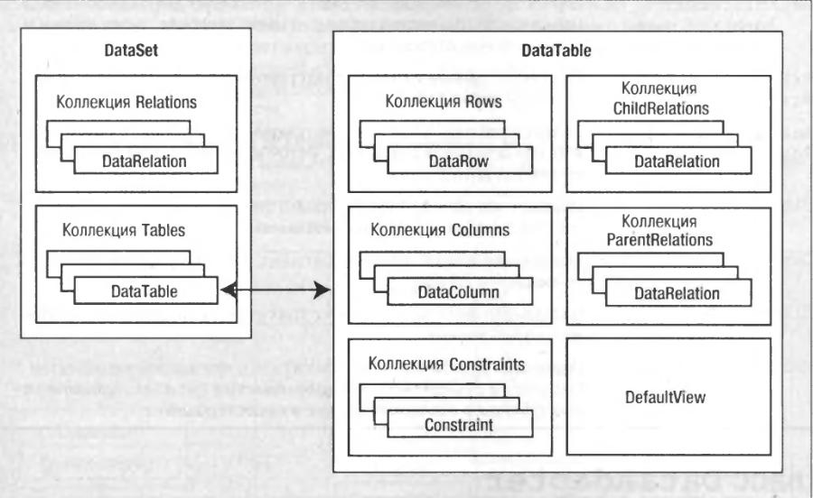
Программная модель объекта DataSet

Slide 34
Создание и заполнение DataSet
SqlDataAdapter da = new SqlDataAdapter(sql, con);
DataSet ds = new DataSet();
// Fill the DataSet.
da.Fill(ds, "Employees");
// Cycle through the records, and build the HTML string.
StringBuilder htmlStr = new StringBuilder("");
foreach (DataRow dr in ds.Tables["Employees"].Rows)
{ htmlStr.Append("<li>");
htmlStr.Append(dr["TitleOfCourtesy"].ToString());
htmlStr.Append(" <b>");
htmlStr.Append(dr["LastName"].ToString());
htmlStr.Append("</b>, ");
htmlStr.Append(dr["FirstName"].ToString());
htmlStr.Append("</li>"); }
// Show the generated HTML string.
HtmlContent.Text = htmlStr.ToString();

Slide 35
Класс DataAdapter
DataAdapter – составная часть провайдера (поставщика) данных. Используется для заполнения объекта DataSet и модификации источника данных. Выполняет функции посредника при взаимодействии БД и объекта DataSet.
Обеспечивает связь между источником данных и объектом DataSet. С одной стороны, база данных, с другой – DataSet. Фактически, DataAdapter управляет обменом данных и обновлением содержимого источника данных.
Функциональные возможности DataAdapter'а реализуются за счет:
метода Fill, который изменяет данные в DataSet. При выполнении метода Fill объект DataAdapter заполняет DataSet данными, полученными из БД;
метода Update, который позволяет изменять данные в источнике данных с целью достижения обратного соответствия данных в источнике данных по отношению к данным в DataSet.

Slide 36
Класс DataAdapter
Особо важны ЧЕТЫРЕ свойства этого класса, фактически представляющие команды БД. Через эти команды объект DataAdapter и воздействует на DataSet и БД.
SelectCommand – представляет объект Command, осуществляющей выборку данных из БД. При вызове метода Fill эта команда выполняется и заполняет объект DataTable или объект DataSet.
InsertCommand – представляет объект Command, осуществляющий вставку строк в таблицу.
DeleteCommand – представляет объект Command, осуществляющий удаление строки из таблицы.
UpdateCommand – представляет объект Command, осуществляющий обновление значений в БД.
При вызове метода Update() данного Adapter’а, он проверяет свойство RowState для каждой строки таблицы DataSet и, если она изменилась (Added, Modified), использует SQL-команду,указанную в DeleteCommand, InsertCommand и UpdateCommand, для того, чтобы произвести соответствующие изменения и в БД.

Slide 37
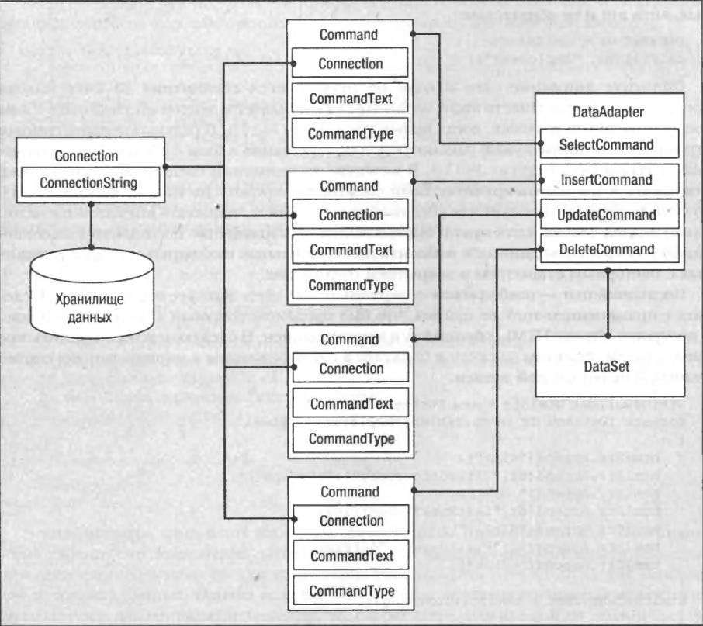
Класс DataAdapter

Slide 38
Класс DataAdapter
// Сформируем SQL Insert – команду и поместим ее в DataAdapter.
string sql = string.Format("Insert Into Inventory" +
"(CarID, Make, Color, PetName) Values" +
"('{0}', '{1}', '{2}', '{3}')",
newCarID, newCarMake, newCarColor, newCarPetName);
dAdpater.InsertCommand = new SqlCommand(sql);
dAdpater.InsertCommand.Connection = cnObj;
// Добавим в таблицу Inventory Table новую строку
DataRow newCar = dsCarInventory.Tables["Inventory"].NewRow();
newCar["CarID"] = newCarID;
newCar["Make"] = newCarMake;
newCar["Color"] = newCarColor;
newCar["PetName"] = newCarPetName;
dsCarInventory.Tables["Inventory"].Rows.Add(newCar);
// Внесем изменения в таблицу БД
dAdpater.Update(dsCarInventory.Tables["Inventory"]);

Slide 39
Класс DataAdapter
То есть, нет автоматического соответствия между DataSet и БД, и при выполнении Update() мы фактически должны заново прописывать изменения, уже произведенные в таблицах DataSet –а.
Почему не автоматически?
Но ведь запросы, на основании которых сформированы таблицы DataSet –а, могли быть необновляемыми(с агрегированием записей; на основе нескольких таблиц, и даже на основе нескольких БД)
Если для обновления БД нам необходимо выбирать значения из строк таблиц DataSet, то обновления БД можно произвести и с использованием Command. ExecuteNonQuery.

Slide 40
Класс DataView
DataView предоставляет средства динамического представления таблицы DataSet –а, к которому можно применить различные варианты сортировки и фильтрации данных.
Класс DataView обладает большим набором свойств, методов и событий, что позволяет с помощью объекта – представителя класса DataView создавать различные представления данных, содержащихся в DataTable.
Каждый объект DataTable имеет DataView по умолчанию – DefaultView, но можмо создавать и другие.

Slide 41
Сортировка таблицы с помощью DataView
SqlConnection con = new SqlConnection(connectionString);
string sql = "SELECT TOP 5 EmployeeID, TitleOfCourtesy, LastName, FirstName FROM Employees";
SqlDataAdapter da = new SqlDataAdapter(sql, con);
DataSet ds = new DataSet();
// Fill the DataSet
da.Fill(ds, "Employees");
// Bind the original data to #1.
Datagrid1.DataSource = ds.Tables["Employees"];
// Sort by last name and bind it to #2.
DataView view2 = new DataView(ds.Tables["Employees"]);
view2.Sort = "LastName";
Datagrid2.DataSource = view2;
// Sort by first name and bind it to #3.
DataView view3 = new DataView(ds.Tables["Employees"]);
view3.Sort = "FirstName";
Datagrid3.DataSource = view3;
// Alternatively - call DataBind() method of each grid separately
this.DataBind();

Slide 42
Фильтрация таблицы с помощью DataView
SqlDataAdapter da = new SqlDataAdapter(sql, con);
DataSet ds = new DataSet();
// Fill the DataSet
da.Fill(ds, "Products");
// Filter for the Chocolade product.
DataView view1 = new DataView(ds.Tables["Products"]);
view1.RowFilter = "ProductName = 'Chocolade'";
Datagrid1.DataSource = view1;
// Filter for products that aren't on order or in stock.
DataView view2 = new DataView(ds.Tables["Products"]);
view2.RowFilter = "UnitsInStock = 0 AND UnitsOnOrder = 0";
Datagrid2.DataSource = view2;
// Filter for products starting with the letter P.
DataView view3 = new DataView(ds.Tables["Products"]);
view3.RowFilter = "ProductName LIKE 'P%'";
Datagrid3.DataSource = view3;
this.DataBind();

